Slide 1
ECAL初步设计
侯少静
03/01/2024

Slide 2
方案一 格栅式
d=3800mm
D=4338mm (厚度240*1.12)
分格：30（环向）*15（轴向）
单元个数：480个
材质：碳纤维树脂复合材料
玻璃纤维树脂复合材料（G10/G11）
铝合金
每个单元尺寸约为
（380-440）*400*268
晶体分5层
重~330KG
（480个单元总重158t）
5种不同长度晶体
380-430mm
截面尺寸10*10mm

Slide 3
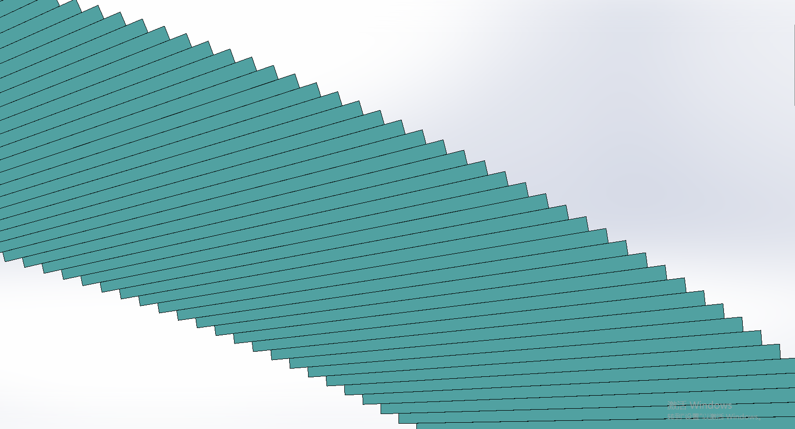
方案二 分层螺旋式
晶体尺寸一致
有一定锥度
(10-14.7)*448*10mm
初设pointing angle 为60°
贴合效果好
30层为一个单元
封装在一个壳体里
每个单元重约8t
单层晶体厚10mm
20个单元安装在一个筒体上；
筒体为主要承重结构；
筒体和单元壳体可以分开选材；
筒体可以只考虑承重，不考虑散热；
壳体考虑散热。

Slide 4
问题与计划
问题：
1、ECAL与HCAL生根在哪儿？外层？内层？还是端部？
2、这部分电子学的功率，需要进行散热设计。
3、HCAL现在的备选方案是哪种？
计划：
1、ECAL筒体的选材（考虑强度、加工可行性、造价）
2、ECAL+HCAL初步模型

Slide 5
HCAL+ECAL单元排布
侯少静
03/08/2024

Slide 6
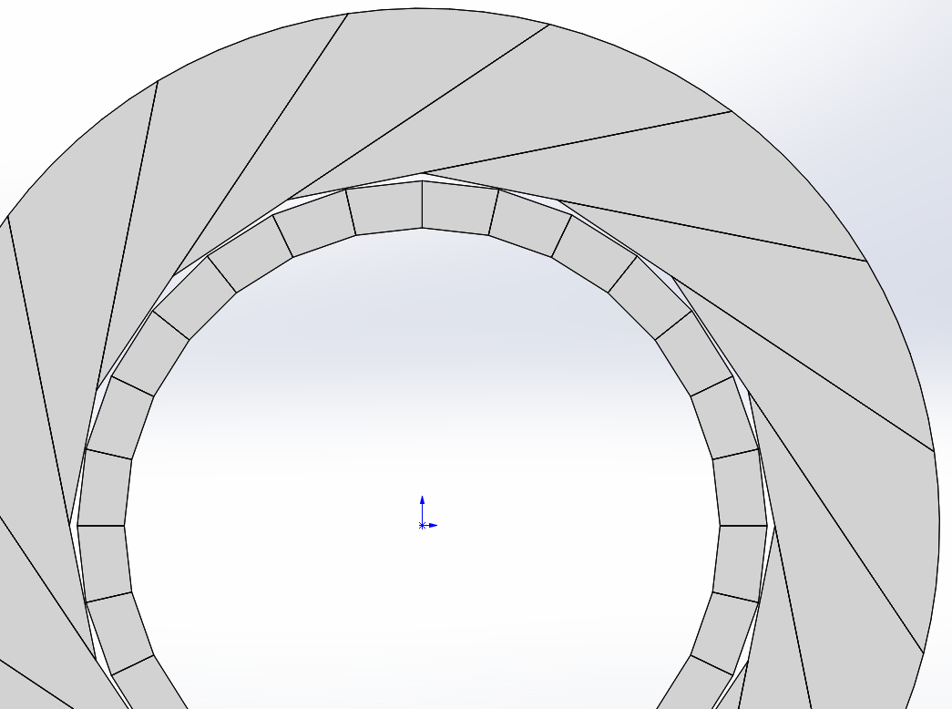
16/28等分方案
目前默认方案：
ECAL 28等分（Di=3800/Do=4400）
HCAL 16等分 (Di= 4500 /Do=6600)
ECAL和HCAL缝隙不均匀：最大63mm;
最小7mm。
7mm的安装间隙对安装精度提出了更高的要求。

Slide 7
ECAL晶体锥方案+HCAL16等分方案
ECAL和HCAL之间产生三角形空隙
最小距离6.8mm

Slide 8
24等分方案
ECAL单元对应晶体边长：496mm-574mm
HCAL单元边长：2138-2725-861mm
优点：
1、24均分，每个单元对应角度15°，方便加工和安装定位；
2、缝隙均匀50mm。

Slide 9
16/32等分方案
24等分
16等分
ECAL单元对应晶体边长：370-429mm
HCAL单元边长：2892-2014-1287mm
优点：
1、ECAL晶体边长接近40cm;
2、ECAL单元截面由等腰梯形变为直角梯形，有利于电子学设计安装；
3、HCAL单元尖锐程度变小，有利于多层排布。

Slide 10
问题与计划
1、HCAL排布规则
2、电子学和散热要求？
计划：
1、整体初步模型
2、支撑结构强度计算

Slide 11
HCAL+ECAL总图尺寸
侯少静
03/15/2024

Slide 12
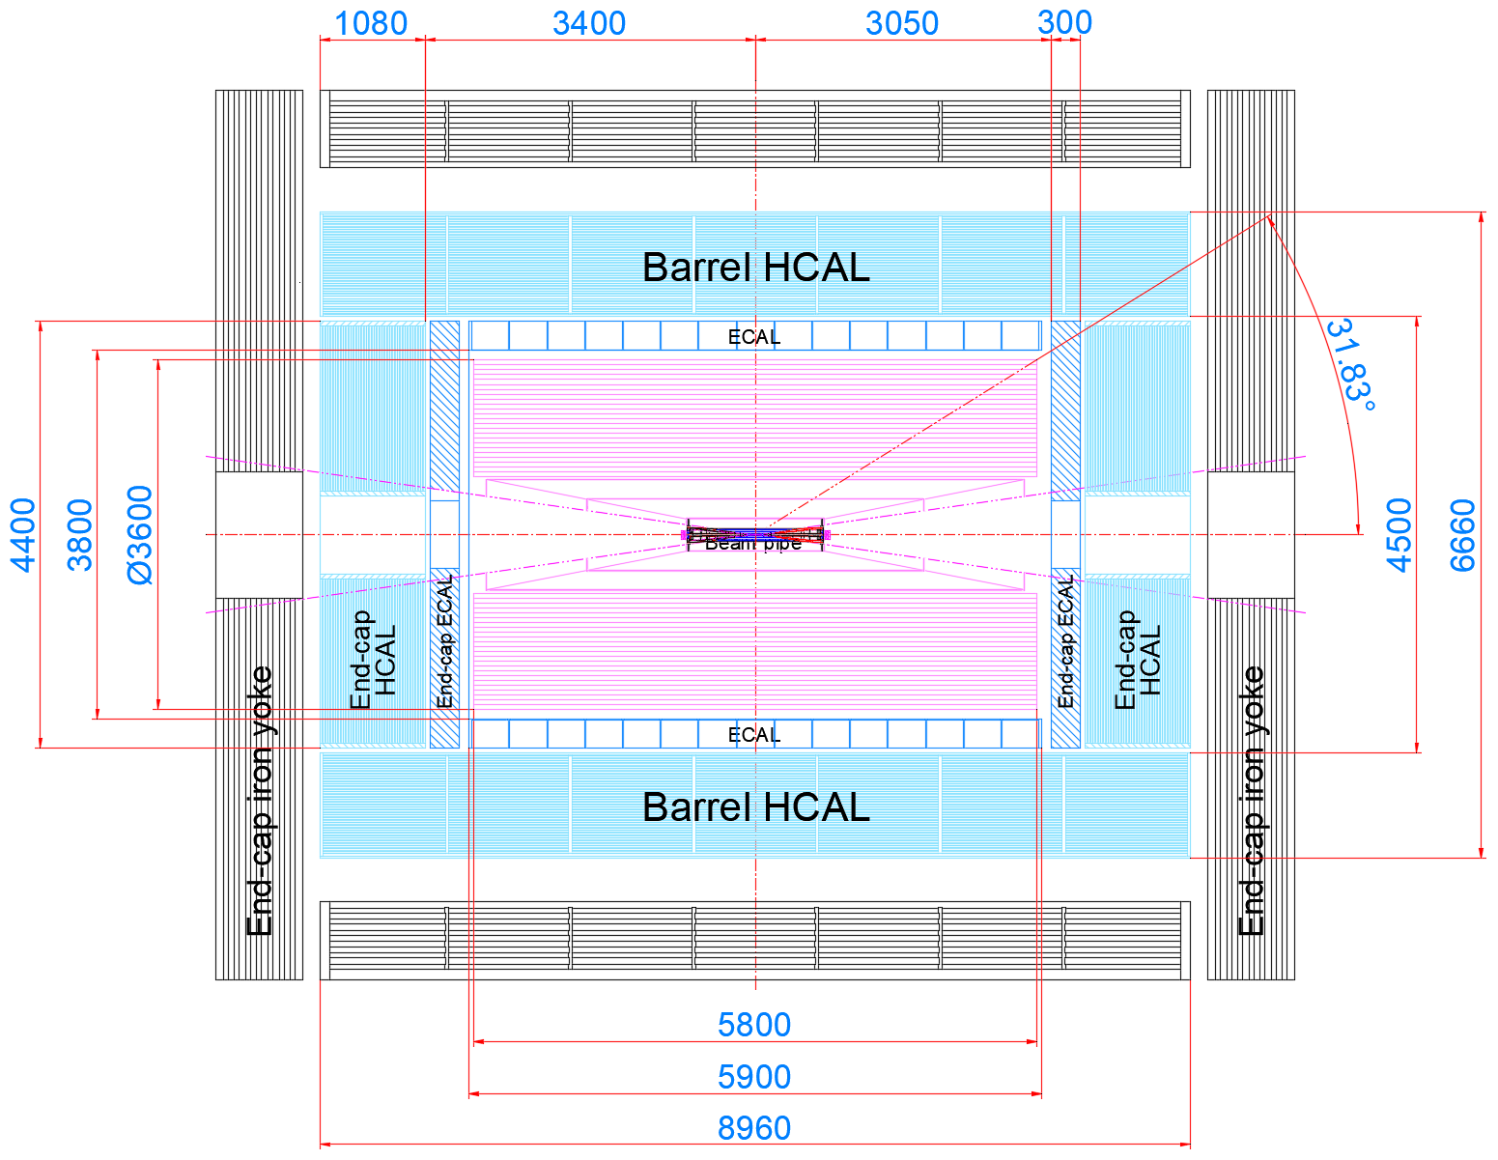
原图尺寸

Slide 13
现尺寸

Slide 14
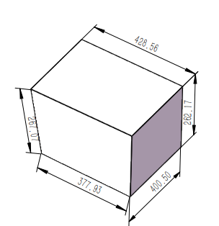
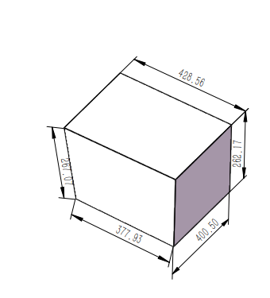
ECAL优化方案
两种模块，都可以从外侧安装；其中一个截面为直角梯形。
内16边形整体旋转一个小角度~9.5°
使边线偏离中心

Slide 15
ECAL优化方案
4种模块，2个方形模块，2个直角梯形模块；
尺寸：440*257*380
400*257*380
（340-440）*238*380
（300-400）*238*380
优点：方形和直角梯形模块方便晶体排布及安装
缺点：梯形模块的厚度与方形模块厚度不一致。相差19mm。
将共用边旋转一定角度，
得到2个方形模块和2个直角梯形模块。

